Slide 1
第4章 存储器
教学单元十二 ：Cache的基本结构及Cache-主存的地址映射方法。
教学目标：
（1）掌握Cache的基本结构；
（2）掌握Cache的原理和地址映射方法；
（3）多体交叉存储器；

Slide 2
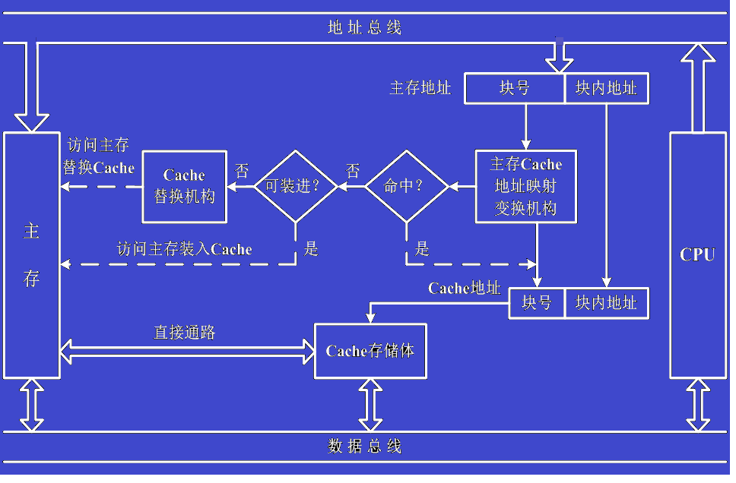
3. Cache 的基本结构
由CPU完成

Slide 3
4.3
4. Cache 的 读写 操作
读
开始
CPU发出访问地址
是
否
命中？
是
Cache满？
否
访问Cache
取出信息送CPU
访问主存
取出信息送CPU
将新的主存块
调入Cache中
执行替换算法
腾出空位
结束

Slide 4
4.3
4. Cache 的 读写 操作
写
Cache 和主存的一致性
写直达法（Write – through）
写操作时数据既写入Cache又写入主存
写操作时间就是访问主存的时间，更新策略比较容易实现
写回法（Write – back）
写操作时只把数据写入 Cache 而不写入主存
当 Cache 数据被替换出去时才写回主存
写操作时间就是访问 Cache 的时间，
读操作 Cache 失效发生数据替换时，
被替换的块需写回主存，增加了 Cache 的复杂性

Slide 5
5. Cache 的改进
4.3
(1) 增加 Cache 的级数
片载（片内）Cache
片外 Cache
(2) 统一缓存和分立缓存
指令 Cache
数据 Cache
与主存结构有关
与指令执行的控制方式有关
是否流水
Pentium 8K 指令 Cache 8K 数据 Cache
PowerPC620 32K 指令 Cache 32K 数据 Cache

Slide 6
二、Cache – 主存的地址映射
4.3
1. 直接映射

Slide 7
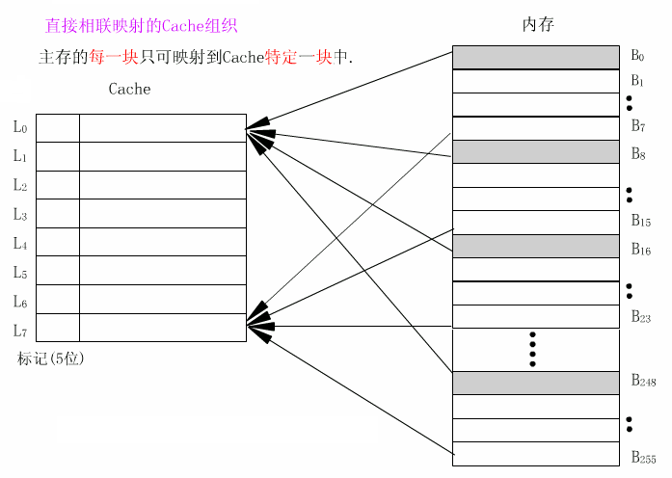
主存的组数= (主存的块数/CACHE的块数）=256/8=32组
标记此行为主存中哪一组（32组）的相应块，标记的位数t=LOG₂(主存的组数）

Slide 8
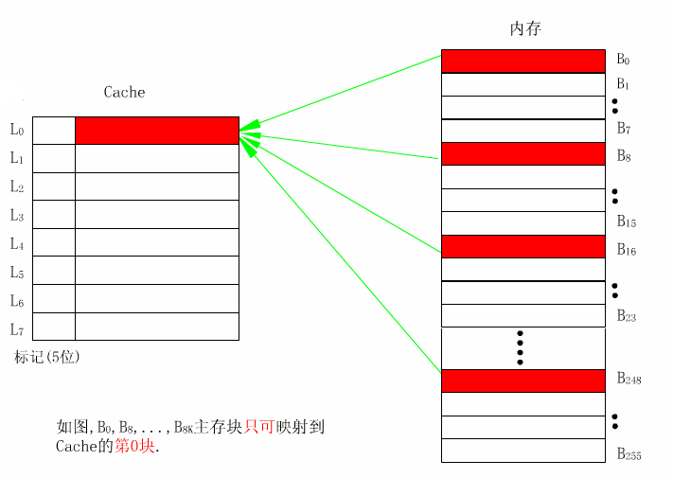

Slide 9
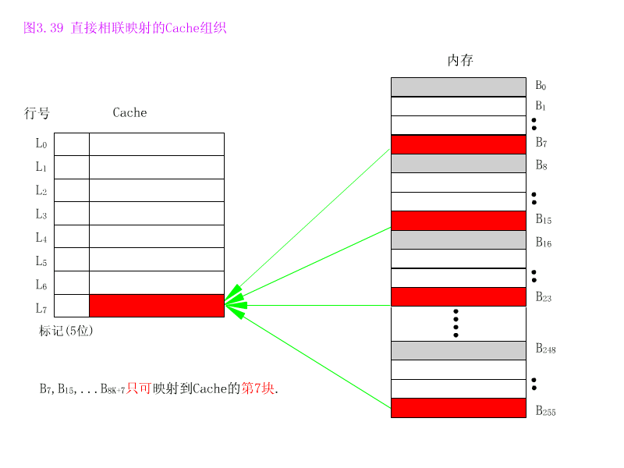

Slide 10
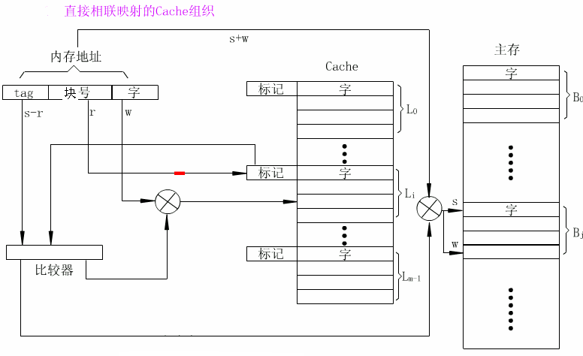
组
位置
（先找组内的块）
然后再比较组

Slide 11
直接映射
t位
Cache存储体
主存储体
字块0
字块0
0
标记
字块 0
i = j mod C
字块 0
*
字块1
1
标记
字块 1
…
…
字块2^{c}－1
字块2^{c}
2^{c}－1
标记
字块2^{c}
比较器（t位）
字块 2^{c}－1
字块2^{c} +1
=
≠
…
字块2^{c+1}－1
主存字
块标记
否
主存地址
Cache
字块
字块2^{c+1}
字块地址
内地址
字块2^{c+1}
有效位=1？
c 位
b 位
…
t 位
字块2^{m}－1
是
不命中
m位
命中
主存256块⇨m？ Cache=8块，c=? t=?

Slide 12
4.3
2. 全相联映射
Cache 存储器
主存储器
字块0
字块0
标记
字块0
字块1
标记
字块1
…
…
字块2^{c}－1
标记
字块2^{c}－1
…
主存地址
字块2^{m}－1
主存字块标记
字块内地址
b位
主存256块，标记=？位
主存 中的 任一块 可以映射到 缓存 中的 任一块

Slide 13
3. 组相联映射

Slide 14
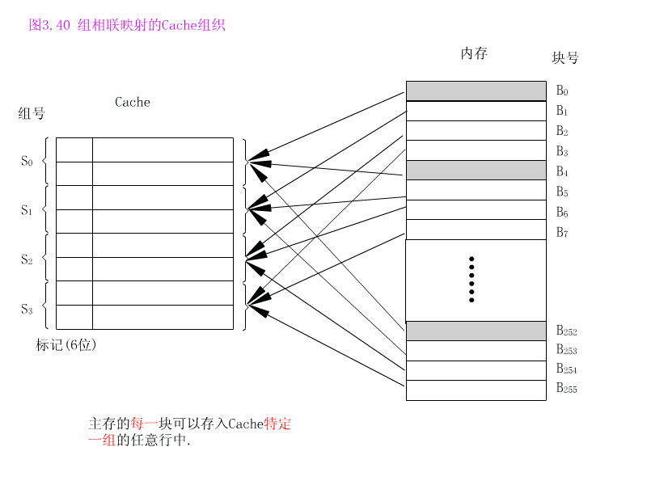
标记此行为主存中哪一组（64组）的相应块，标记的位数t=LOG₂(主存的组数）
组
主存的组数= (主存的块数n/CACHE的组数u）=256/4=64组

Slide 15
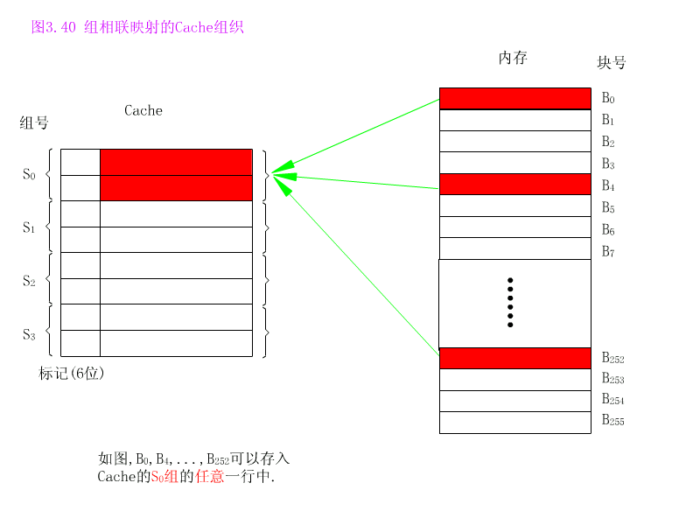

Slide 16
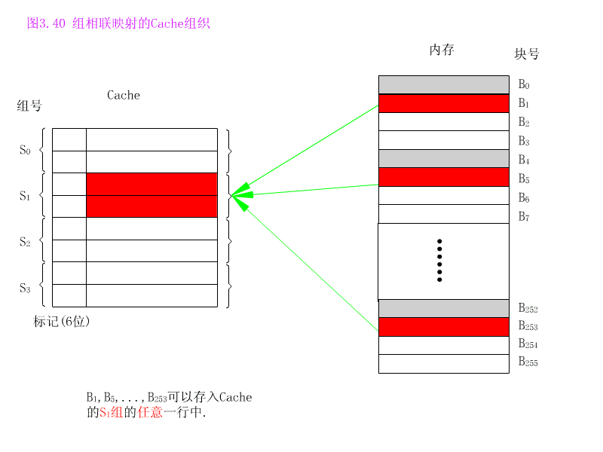

Slide 17
3. 组相联映射
主存储器
组
Cache
共 Q 组，每组内两块（r = 1)
字块0
字块0
0
标记
字块 0
字块 0
标记
字块 1
字块 1
字块1
1
标记
字块 2
标记
字块 3
…
字块2^{c-r} －
…
…
…
…
1
字块2^{c-r}
字块2^{c-r}
2^{c-r}－1
标记
字块 2^{c}－2
标记
字块 2^{c}－1
字块2^{c-r} + 1
主存地址
…
主存字块标记
组地址
字块内地址
q = c－r 位
b 位
字块2^{c-r+1}
字块2^{c-r+1}
m 位
…
字块2^{m}－1
Cache分4组，每组2块；主存256块
m=?位，c=? q=?

Slide 18
P120 例4.8
假设主存容量为512KB，cache容量为4KB，每个字块为
16个字，每个字为32位。
（1）Cache地址有多少位？可容纳多少块？
（2）主存地址有多少位？可容纳多少块？
（3）在直接映射方式下，主存的第几块映射到Cache中的第五块（设起始字块为第一块）？
（4）画出直接映射方式下主存地址字段中各段的位数。
（1）2¹²= 4KB;一个字块内有16*4=64B,4KB/64B=64块
（2）2¹⁹= 512KB;512KB/64B=8192块
（3）主存分组 8192/64=128 每组的第五块
（4）
主存字块标记 缓存字块地址 字块内地址
7 6 6

Slide 19
例4.9
设主存容量为512K×16位，Cache容量为4K×16位字，块长
为4个16位的字，访存地址为字地址。
（1）在直接映射方式下，设计主存地址格式。
（2）在全相联映射方式下，设计主存地址格式。
（3）在两路组相联映射方式下，设计主存地址格式。
（4）若主存容量为512K×32位，块长不变，在四路组相联映射方式下，设计主存地址格式。
主存128K块
Cache 1K块
块长4
主存字块标记
组地址
字块内地址
（1） 7 10 2
（2） 17 2
（3） 8 9 2
（4） 10 8 2

Slide 20
例4.10
假设高速缓存Cache工作速度为主存的5倍，且Cache被访问命中的概率为95％，则采用Cache后，存储器性能提高多少？
设访问 Cache 的时间为 t_{c} ，访问 主存 的时间为 t_{m} ， 1-h表示未命中率，主存系统的平均访问时间t_{a}为
t_{a}=h t_{c}+(1-h)t_{m}
t_{a}=h t_{c}+(1-h)5t_{c}
= 0.95 ×tc+0.05×5tc
5t_{c}/t_{a}

Slide 21
例4.11 P122
设某机容量为16MB, CACHE的容量为8KB。每
字块有8个字，每字32位。设计一个四路组相联映
射的CACHE组织。
（1）画出主存地址字段中各段的位数。
（2）设CACHE初态为空，CPU依次从主存第0，1，2…，99号单元读出100个字（主存一次读出一个字），并重复此次序读10次，问命中率是多少？
(3)若Cache的速度为主存的5倍，试问有Cache和无Cache相比，速度提高多少倍？
（4）系统的效率是多少？
Cache 256块
块长32B
主存 512k块
Cache 64组
100字/8=12.5
主存字块标记
组地址
字块内地址
H=(100*10-13)/(100*10)=0.987
13 6 5

Slide 22
作业(有补充)：
网上提交
截止日期：两周内 5月1日
4.16
*4.23研究性专题一：多体交叉存储器设计
4.31
4.32

Slide 23
教学单元小结：
Cache的基本结构；
Cache的原理和地址映射方法。

